Slide 1

Trong sách có gì nhỉ?
Amrin Pisey
El Huyno

Slide 2
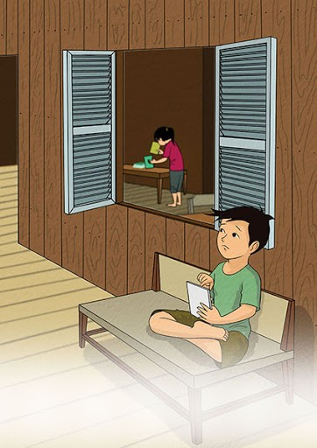
Vinh rất thích chơi máy tính bảng. Nhưng một ngày nọ, trong lúc đang chơi, cậu bỗng để ý thấy chị gái mình là Vân đang sửa soạn học bài. Bố cậu thường cho hai chị em thi với nhau, và tối qua cũng đã diễn ra một
cuộc thi như vậy. Cậu không muốn chị gái mình thắng
chút nào.

Slide 3
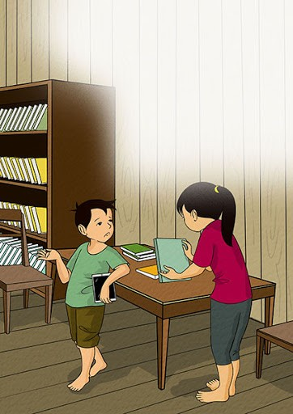
Vinh liền vào phòng để xem chị mình đang làm gì.
”Tối nay chúng ta sẽ thi đấu lĩnh vực gì thế ạ?” Vinh hỏi. ”Không phải là về thể thao nữa đâu. Tối nay bố sẽ hỏi về những điều chúng ta đã học được từ sách. Lần này
chị sẽ thắng cho mà xem!” Chị Vân trả lời.

Slide 4
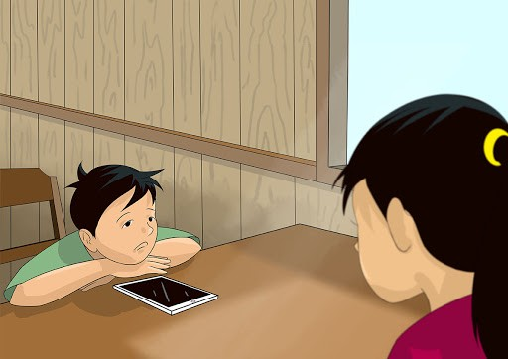
Vinh rất lo lắng. Cậu mải
chơi máy tính bảng nên chưa học được chữ nào.

Slide 5
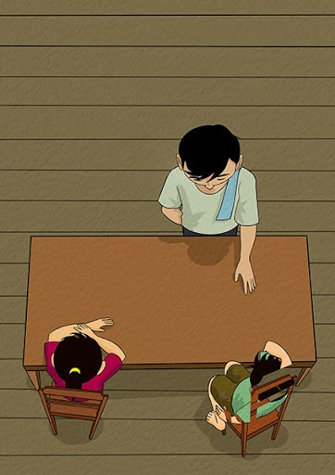
Tối đó, bố lại khởi động cuộc thi. Vinh và chị Vân cùng ngồi vào bàn. Chị Vân trả
lời các câu hỏi rất chính xác. Vinh thì lại chẳng đúng được câu nào.

Slide 6
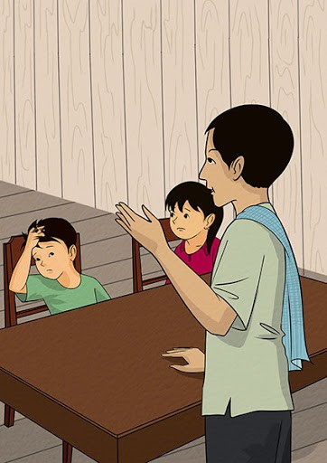
Cuối cùng, bố nói, ”Vinh này, đây là câu hỏi cuối cùng. Trái Đất có hình gì?” Vinh không chắc, nhưng cậu cố gắng trả lời: ”Trái Đất có hình... hình... con không biết ạ!”
Bố buồn bã lắc đầu: ”Con nên học tập chăm chỉ hơn, Vinh ạ. Còn con, con có biết đáp án không Vân?”

Slide 7
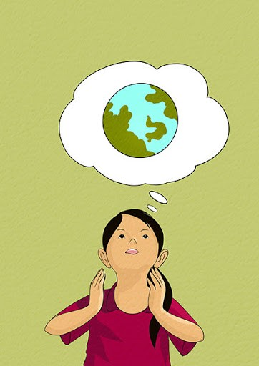
Chị Vân cười, đáp: ”Có ạ! Trái Đất hình cầu ạ!” Thế là chị Vân đã giành chiến thắng.

Slide 8
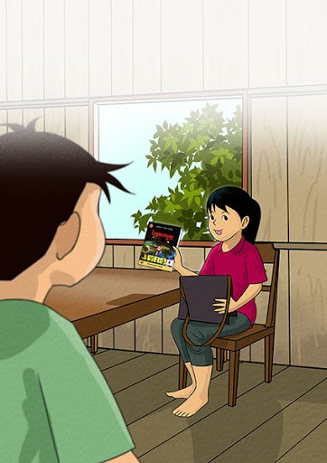
Ngày hôm sau, Vinh hỏi chị Vân vì sao chị lại biết nhiều câu trả lời đến thế.
”Tất cả là từ sách đó em!”,
chị đáp. ”Nếu em muốn biết các đáp án, hãy đọc cuốn sách này!”

Slide 9
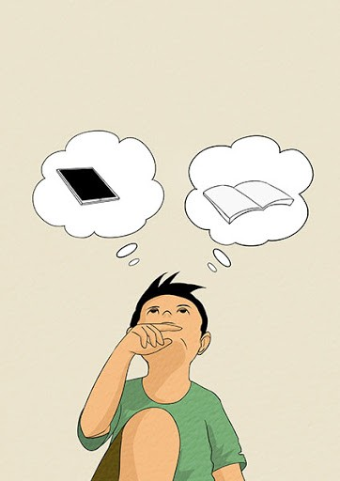
Vinh cứ nghĩ mãi về những điều chị Vân nói. Nếu dành thời gian đọc sách thì lấy đâu thời gian để chơi máy
tính? Nhưng nếu không đọc thì cậu sẽ lại thua trong
cuộc thi tiếp theo mất!

Slide 10
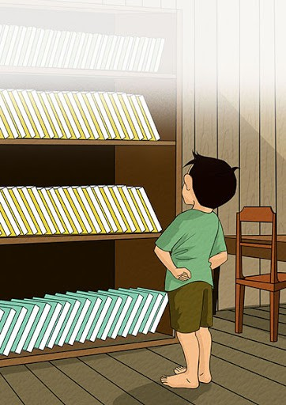
Vinh quyết định cất máy tính bảng vào tủ và tìm sách đọc. Nhưng cậu lại không biết nên bắt đầu từ cuốn nào.

Slide 11
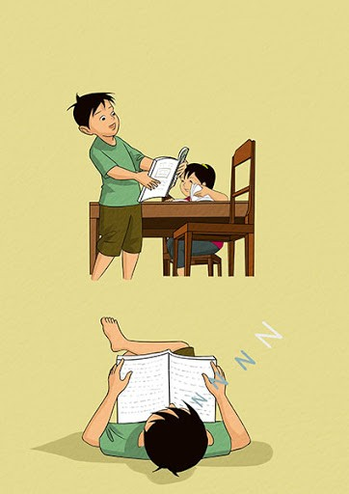
Vinh thấy chị Vân đang đọc một cuốn sách khoa học.
Cậu quyết định cũng chọn một cuốn tương tự. Chắc là cậu sẽ có thể hoàn thành
cuốn sách trong buổi chiều nay.

Slide 12
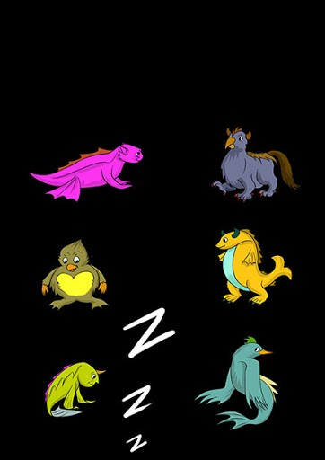
Nhưng vừa đọc được một lúc Vinh đã ngủ thiếp đi và ngáy khò khò. Cậu đã lướt nhanh qua rất nhiều trang sách giờ đây giấc mơ của cậu ngập
tràn những sinh vật kì quái. Chúng là sự kết hợp của rất nhiều con vật lại với nhau.

Slide 13
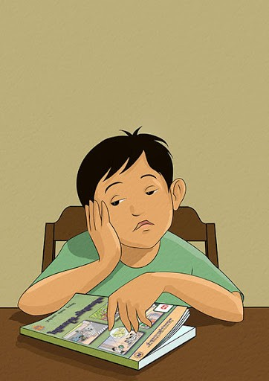
Khi Vinh tỉnh giấc, cậu cố quay lại đọc sách. Nhưng sách dày quá, nhiều thông tin quá! Làm sao cậu có thể đọc và ghi nhớ hết đây?

Slide 14
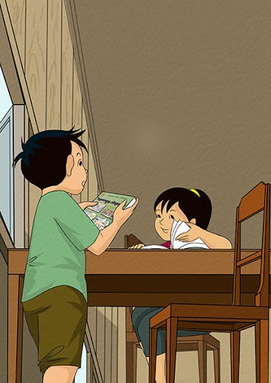
Cậu thấy chị Vân không còn đọc sách nữa.
”Chị đọc xong rồi à, chị Vân? ” cậu hỏi chị. ”Làm thế nào
chị có thể đọc và nhớ được nhiều thế?”
”Chị cũng chưa đọc hết cả
cuốn sách đâu,” chị cậu nói. ”Nhưng chị đã đọc xong những trang chị định đọc hôm nay rồi. Mai chị sẽ đọc thêm. Mỗi ngày đọc một
ít, chị có thể học được rất nhiều kiến thức mà lại không

Slide 15
bị nhầm lẫn!”

Slide 16
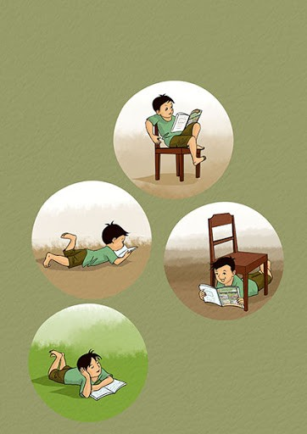
Vinh quyết định thử đọc theo cách này. Mỗi ngày cậu đọc vài trang, mỗi ngày cậu đều học thêm được những điều mới lạ! Đến cuối tuần, cậu có thể dễ dàng đặt chiếc máy
tính bảng sang một bên và đắm chìm vào thế giới của sách. Cậu đọc sách khoa học, lịch sử và toán học... Đọc sách mới thú vị làm sao!

Slide 17
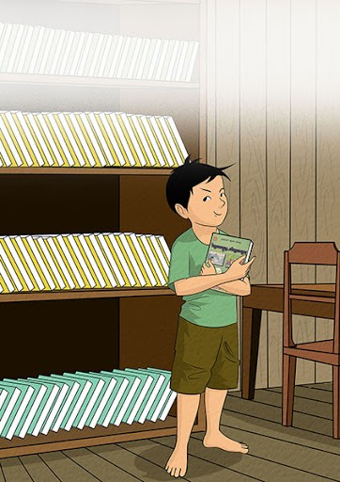
Và cuộc thi tiếp theo cuối
cùng cũng đến. Lần này Vinh tự tin là mình đã sẵn sàng!

Slide 18
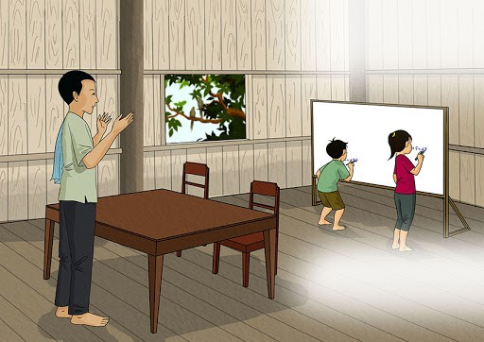
Bố cho biết cuộc thi lần này sẽ liên quan đến Toán học. Vinh và chị Vân chạy nhanh đến bảng để bắt đầu ghi
chép. Liệu ai sẽ chiến thắng lần này?

Slide 19
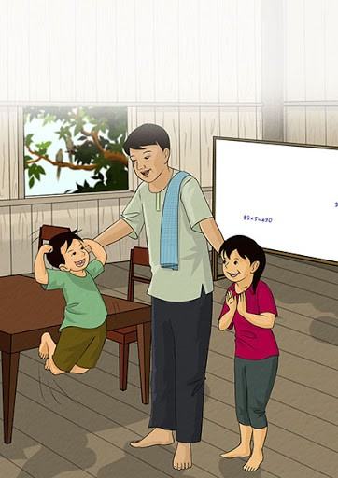
”Chúc mừng con, Vinh!” bố
thông báo sau khi có kết quả chung cuộc. ”Con đã giành được giải học sinh có tiến bộ rõ rệt nhất trong tuần này!
” Vinh rất tự hào. Và chị Vân cũng vậy!
Tối hôm đó, Vinh và chị lại
tiếp tục đọc sách. Cả hai đều nóng lòng mong cuộc thi
tiếp theo sẽ đến thật nhanh!

Slide 20
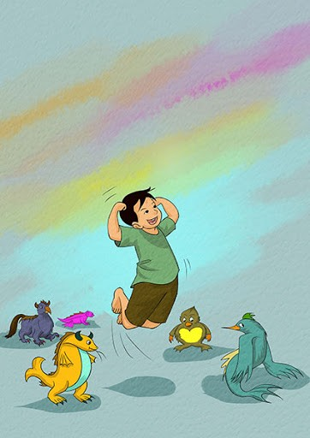

Slide 21

Cảm ơn bạn đã đọc truyện!

